Slide 1
建筑/土木工程发言稿
第十章
形状与可用性

Slide 2
为什么“形状与可用性”？
对建筑师/土木工程师来说，交付时间及成本很重要
所有不锈钢产品从钢厂开始
经历不同工艺形成不锈钢产品
其后，股东、交易商提供各种服务
因此交付时间和成本可能相差很大

Slide 3
不锈钢生产的背景信息
视频：炼钢及热轧卷板
视频: 热轧卷材
视频：冷轧卷板
视频：炼钢及热轧钢棒
视频：线材轧制
视频：线材轧制

Slide 4
不锈钢供应链
不锈钢厂
工厂交货销售
分销商
（钢厂自有）
简化
产品
卷钢，薄钢板，钢板
钢棒，钢丝
钢筋
定制：
切割一定长度
切割成形
抛光…
制造商
+
特殊处理（例如颜色）
服务
最低重量 1 板
按订单生产
交货周期2 – 3周
最低价格/公斤
小订单
从库存获得
较短交付周期（1-3天）
服务价格溢价
不锈钢厂
标准组件生产
分销商
（钢厂自有）
产品
服务
紧固件
管件
阀件
配件
从库存中获取
较短交付周期（1～3天）
服务价格溢价

Slide 5
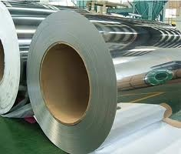
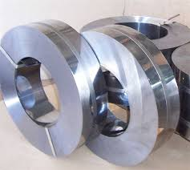
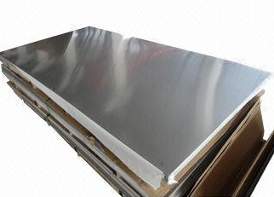
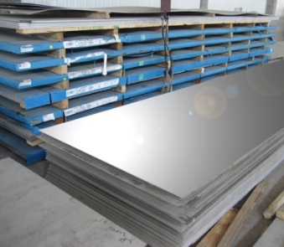
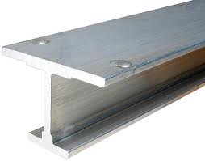
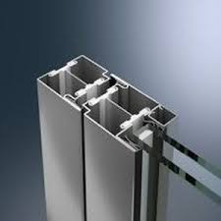
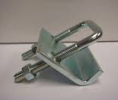
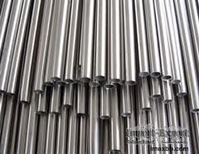
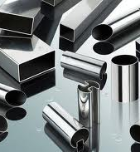
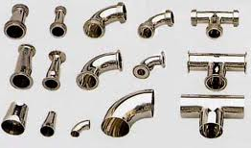
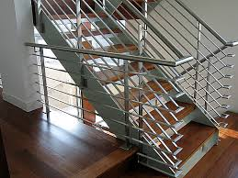
板材产品
工厂交货 |  |  | 海关
冷轧钢卷 | 冷轧钢带 | 冷轧抛光钢板 | 激光切割成形
钢板 | 钢板支撑的工字梁 | 门窗型材 | 夹子
Standard tubes | 模压筒管 | 管件 | 栏杆

Slide 6
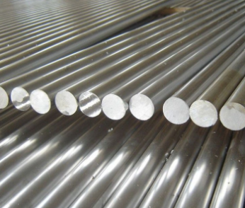
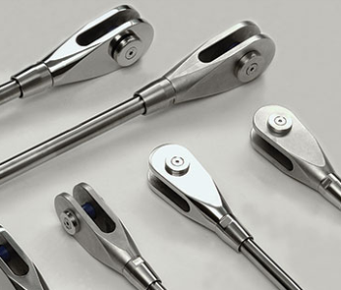
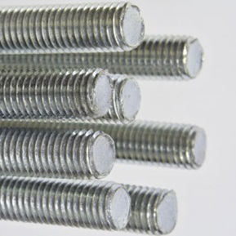
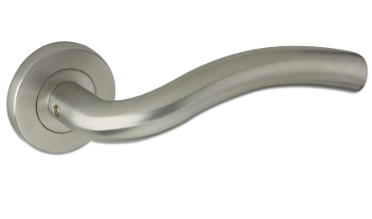
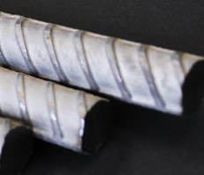
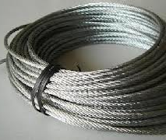
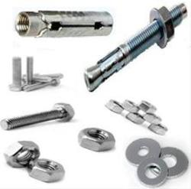
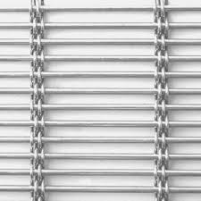
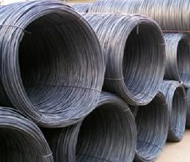
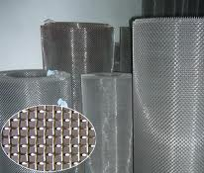
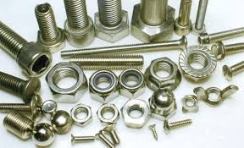
长材产品
工厂交货 |  |  | 海关
钢棒 | 系杆 | 螺纹钢筋 | 把手
强化钢筋 | 钢缆 | 混凝土锚 | 遮阳板
盘条 | 钢网 | 紧固件 | 网状浴帘

Slide 7
未来趋势
减缓气候变化和促进可持续经济发展的紧迫性将在未来几年带来重大变化
有可能出现的新产品：
翻新产品：楼宇/设施中的不锈钢被拆下来，重新加工后，不损失任何性能，可以再服务一个生命周期。
在保证服务质量不变的前提下，强度更高、体积更薄的产品的耗材更少。目前已经开始了对节约型双相不锈钢和冷加工奥体钢的开发工作。

Slide 8
参考
主要不锈钢厂商
https://www.worldstainless.org/about-issf/issf-members/

Slide 9
谢谢！

